Slide 1
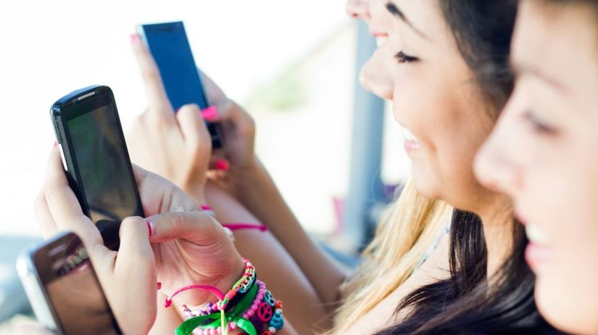
Základná škola SNP 1, Humenné
Móda displejov – sociálne média
olexova1@zssnphe.sk
Mgr. Martina Olexová

Slide 2
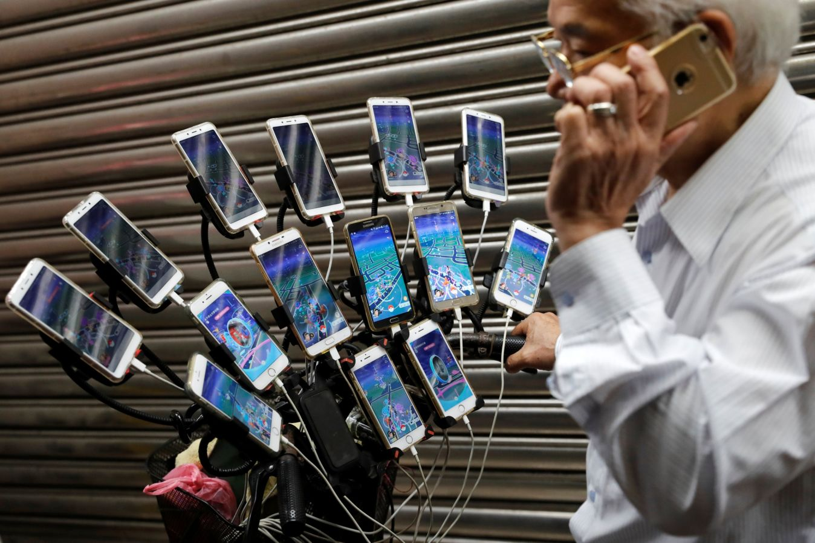
OBSAH
Úvod
1. Móda displejov /diskusia/
2. Čo robia digitálne technológie s mládežou?
3. Vlastnosti digitálnych médií.
4. O čo vás oberá sedenie na internete?
5. Displej a sústredenie sa. /diskusia/
6. Mobil a sústredenie /diskusia/
7. Ako skrotiť displeje?
8. Zopár zaujímavosti
Záver
Notes:
Úvod
1. Móda displejov /diskusia/
2. Čo robia digitálne technológie s mládežou?
3. Vlastnosti digitálnych médií.
4. O čo vás oberá sedenie na internete?
5. Displej a sústredenie sa. /diskusia/
6. Mobil a sústredenie /diskusia/
7. Ako skrotiť dispeleje?
8. Zopár zaujímavosti
Záver

Slide 3
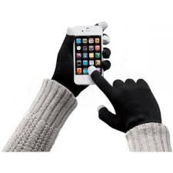
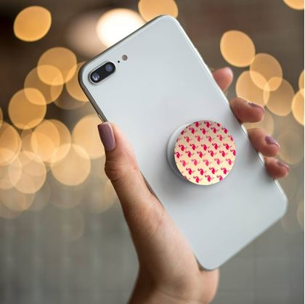
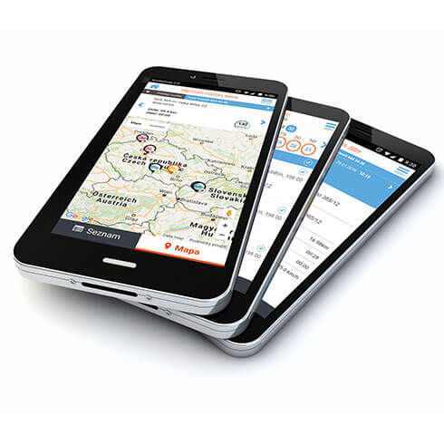
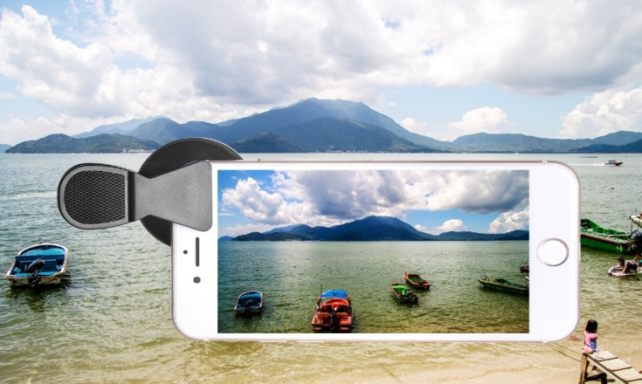
1. Móda displejov / diskusia/
- čas strávený s mobilom, ntb, tabletom v ruke.
Notes:
Móda displejov / diskusia/
- čas strávený s mobilom, ntb, tabletom v ruke

Slide 4
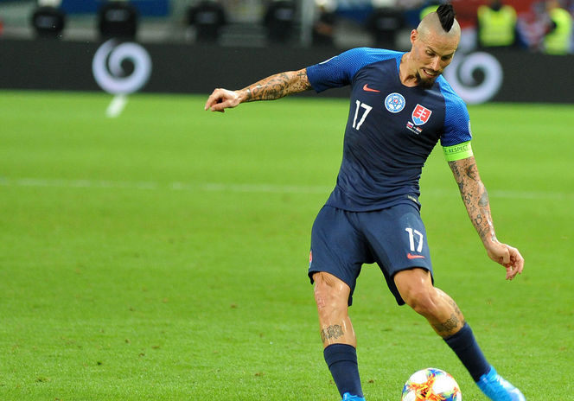
2. Čo robia digitálne technológie s mládežou? Ovplyvňujú vás?

Slide 5
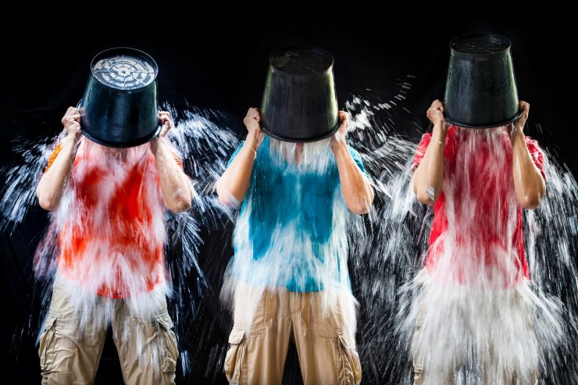
Trendy a výzvy na SS
ľadová výzva, ktorá pohltila celý svet.,
vyzbieralo sa milión dolárov na výskum choroby.
- výzva Jerusalema – tancom proti koronavírusu
- mesiac bez alkoholu
- výzva na chudnutie
Notes:
- výzva na chudnutie

Slide 6
3. Vlastnosti digitálnych médií.
manipulatívne /snažia sa udržať tvoju pozornosť/
???????????
vysoko stimulujúce
nápomocné
návykové
????
????
????
Notes:
????

Slide 7
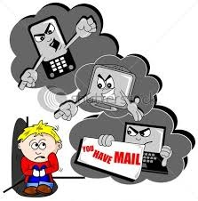
Sociálne média nám ponúkajú
► združovanie veľkých skupín
► virtuálny svet
► vysoká dostupnosť informácií
►
►
Prínosy
► výmena informácií,
► pocit istoty, že stále je niekto online,
► vzájomná komunikácia,
► odhalenie vlastného ja – prezentovanie sa,
► prehľad o postavení iných
►
►
Temné stránky
► nevhodný obsah,
► vysledovanie polohy,
► zavadzajúce info,
► vyhrážanie /kyberšikana/,
► sociálne bubliny,
► zahanbenie, zneuctenie iných
►
►
Notes:
►výmena informácií,
►
►pocit istoty, že stále je niekto online,
vzájomná komunikácia,
odhalenie vlastného ja – prezentovanie sa,
prehľad o postavení iných...

Slide 8
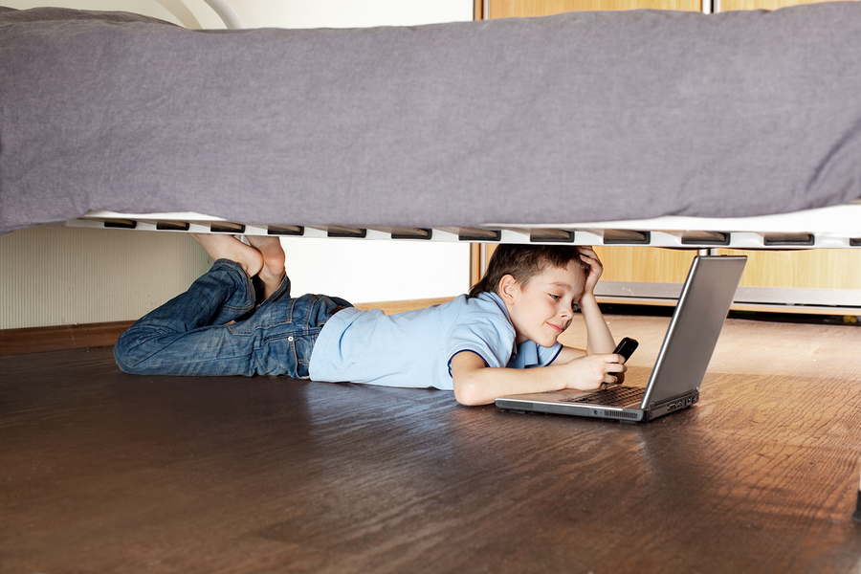
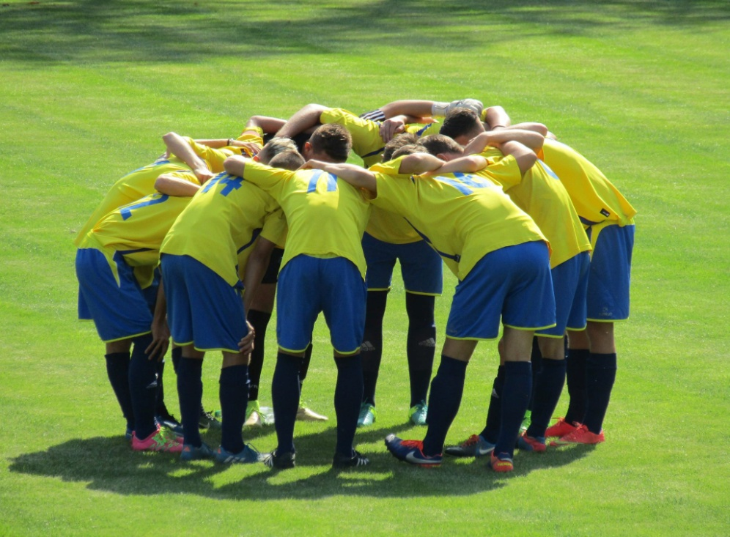
5. O čo vás oberá sedenie na internete?
Dieťa sa rodí s mozgom, ktorý nie je celkom hotový. A každým pohybom sa jeho mozog viac a viac vyvíja.
Pohyb = rozvoj synapsií - keď dieťa sedí 3-4 hod za obrazovkou, spraví až o 40 000 motorických pohybov menej... : (
Pre mozog je prospešné: učenie sa, pohyb, šport, vzťahy...
Notes:
5. O čo vás oberá sedenie na internete?

Slide 9
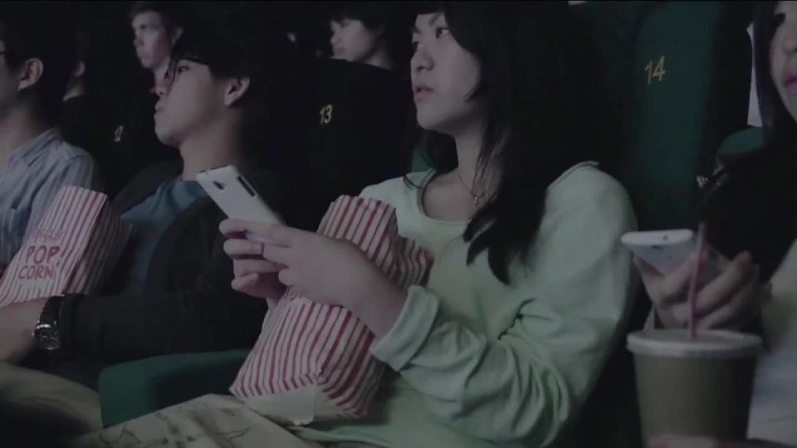
6. Displej a sústredenie sa. /diskusia/
Dokážete sa sústrediť napr. na čítanie knihy, učenie, prácu...a pod. ak máte po ruke mobil a ste online?
PRETO:
► Vypni wifi
► Vypni upozornenia z aplikácií
► Odlož mobil na miesto, ktoré nemáš na očiach
Notes:
► Vypni wifi
► Vypni upozornenia z aplikácií
► Odlož mobil na miesto, ktoré nemáš na očiach

Slide 10
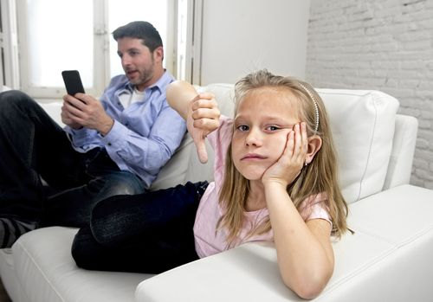
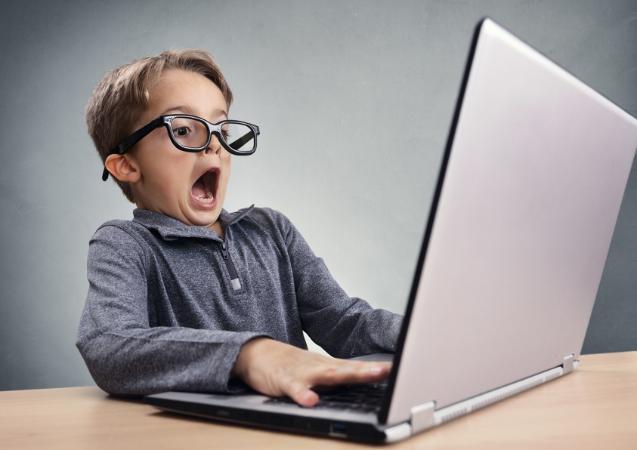
7. Aké sú riziká digitálneho sveta?
► narušené vzťahy
► slabá komunikácia
► málo skutočných priateľov
► nevhodný obsah,
Notes:
7. Aké sú riziká digitálneho sveta?

Slide 11
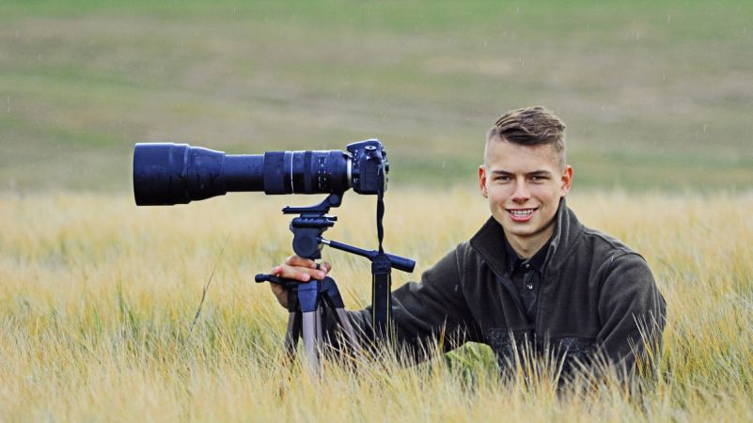
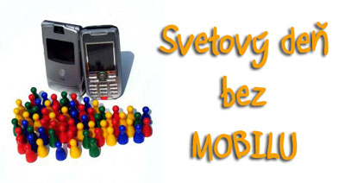
8. Ako skrotiť displeje?
► Zaoberajme sa viac ľuďmi, ktorí sú po blízku...a nie tými, ktorí sú od nás vzdialení km...
► Skúste navštevovať viac knižnice a využívať knihy, ako digitálne nástroje.
► Skúste si sami určiť čas kedy budete a nebude používať mobil.
► Dajte si s partiou deň bez mobilu.
► Venuj sa svojím koníčkom, tráv viac času športom a v prírode.
6.2
Notes:
8. Ako skrotiť dispeleje?

Slide 12
9. Zopár zaujímavosti
Zlaté pravidlo: svoj vek podeľte číslom 7 :
0-2 r. – vôbec
2-6r. – max. 1 hodinu zariadenia nepoužívame na úkor: učenia, spánku, hry,
7-13r. – max. 2 hodiny knihy, voľného času
Zaujímavosti:
14+ - what up
15+ - FB, Instagram, Tik tok
FOMO syndróm – úzkosť, strach, že nám niečo unikne.
4 - 8 hodím denne na internete –podľa prieskumu.
Notes:
Zaujímavosti:

Slide 13
Ďakujem za pozornosť
a spoluprácu.
Spätná väzba
KUFOR
Notes:
Ďakujem za pozornosť a spoluprácu.
Spätná väzba

